Slide 1


ОГБПОУ «КРИВОШЕИНСКИЙ АГРОПРОМЫШЛЕННЫЙ ТЕХНИКУМ»
Профориентационный проект
«УМНЫЙ УЛЕЙ»

Slide 2
ОРГАНИЗАЦИЯ ОБРАЗОВАТЕЛЬНОЙ ДЕЯТЕЛЬНОСТИ ПО ПРОГРАММАМ ДОПОЛНИТЕЛЬНОГО ОБРАЗОВАНИЯ ДЕТЕЙ, НАПРАВЛЕННЫХ НА ПРОФЕССИОНАЛЬНОЕ ОРИЕНТИРОВАНИЕ ОБУЧАЮЩИХСЯ ОБЩЕОБРАЗОВАТЕЛЬНЫХ ОРГАНИЗАЦИЙ.

Slide 3
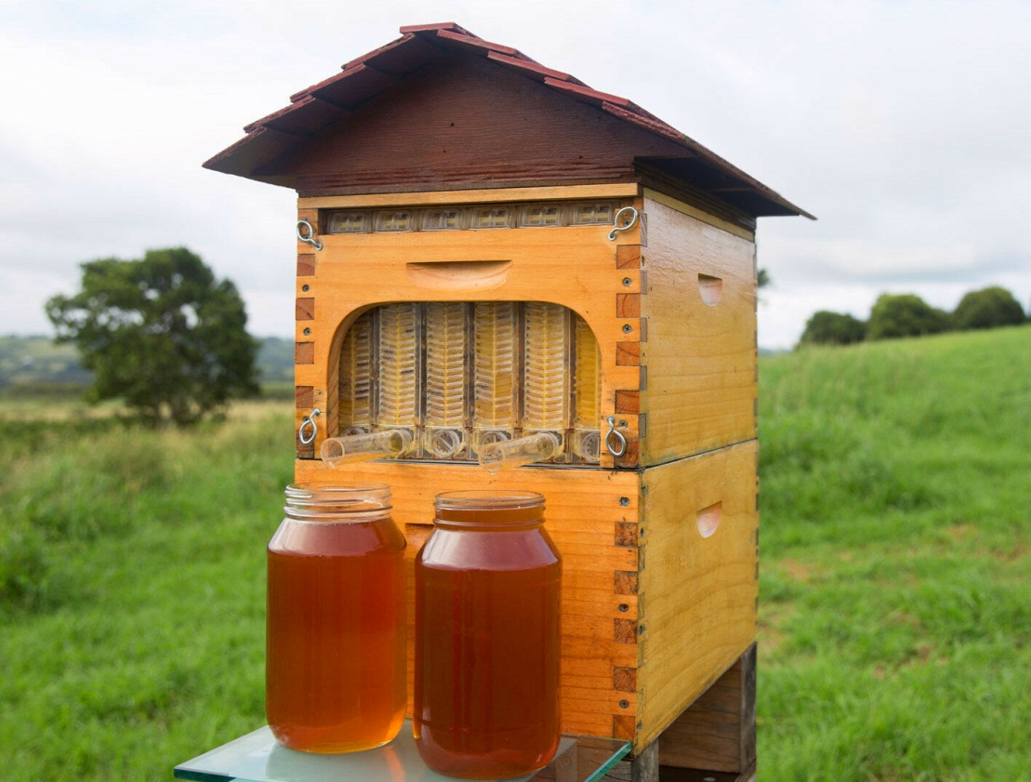
ЦЕЛЬ ПРОФОРИЕНТАЦИОННОГО ПРОЕКТА:
СОЗДАТЬ ДЕЙСТВУЮЩИЙ МОБИЛЬНЫЙ ЭКСПЕРИМЕНТАЛЬНЫЙ УЛЕЙ, ОБОРУДОВАННЫЙ СОВРЕМЕННОЙ ЭЛЕКТРОНИКОЙ.

Slide 4
ЗАДАЧИ ПРОФОРИЕНТАЦИОННОГО ПРОЕКТА
1. СОСТАВИТЬ ЧЕРТЕЖ И ИЗГОТОВИТЬ КОРПУС «УМНОГО УЛЬЯ»
2. ОСНАСТИТЬ СОВРЕМЕННОЙ ЭЛЕКТРОНИКОЙ:
ВЕСЫ, ВЛАЖНОСТЬ, ТЕМПЕРАТУРА, ВИДЕОНАБЛЮДЕНИЕ, СБОР МЕДА.
3.ВНЕДРИТЬ СОВРЕМЕННУЮ ТЕХНОЛОГИЮ ПО СБОРУ МЁДА НА УЧЕБНОЙ ПАСЕКИ ОГБПОУ «КАПТ»
4. ПРОВЕСТИ ПРЕЗЕНТАЦИЮ, МАСТЕР КЛАССЫ «УМНОГО УЛЬЯ»

Slide 5
ОБРАЗОВАТЕЛЬНАЯ ПРОГРАММА «УМНЫЙ УЛЕЙ» ЗНАКОМСТВО С УЧЕБНЫМ УЛЬЕМ (УСТРОЙСТВО УЛЬЯ, СТРОЕНИЕ ПЧЕЛЫ, КАЧКА МЕДА) УСТРОЙСТВО УМНОГО УЛЬЯ ИСПОЛЬЗОВАНИЕ ТЕХНИЧЕСКОГО ОСНАЩЕНИЯ (ВЕСЫ, ДАТЧИК С ИЗМЕРЕНИЕМ ВЛАЖНОСТИ, ОТКАЧИВАЮЩЕЕ УСТРОЙСТВО, ПРОГРАММНОЕ ОБЕСПЕЧЕНИЕ УМНОГО УЛЬЯ) 4. ПРАКТИЧЕСКОЕ ПРИМЕНЕНИЕ

Slide 6
МАТЕРИАЛЬНО-ТЕХНИЧЕСКОЕ ОБЕСПЕЧЕНИЕ:
ДЛЯ ПРОВЕДЕНИЯ ОБУЧАЮЩИХ МАСТЕР-КЛАССОВ, ЭКСКУРСИЙ, СЕМИНАРОВ И КРУГЛЫХ СТОЛОВ В ОГБПОУ«КРИВОШЕИНСКИЙ АГРОПРОМЫШЛЕННЫЙ ТЕХНИКУМ» :
НА УЧЕБНОМ ХОЗЯЙСТВЕ ИМЕЕТСЯ ПАСЕКА, НА КОТОРОМ БУДЕТ ПРОХОДИТЬ ЭКСПЕРИМЕНТ ПО ПРАКТИЧЕСКОМУ ВНЕДРЕНИЮ УМНОГО УЛЬЯ, ЕГО ОБОРУДОВАНИЮ И ТЕХНИЧЕСКОМУ ОСНАЩЕНИЮ
УЛЕЙ, ОБОРУДОВАННЫЙ ПРОГРАММНЫМ ОБЕСПЕЧЕНИЕМ;
КОМПЛЕКТАЦИЯ
ДВУХЪЯРУСНЫЙ УЛЕЙ, ГДЕ ПОМЕЩАЮТСЯ ОБЫЧНЫЕ РАМКИ
РАМКИ МЕХАНИЧЕСКОЙ ОТКАЧКИ МЕДА - 12 ШТ.
ТРУБКИ ДЛЯ СЛИВА МЕДА 4 ШТ.
ВЕСЫ
ДАТЧИК С ИЗМЕРЕНИЕМ ВЛАЖНОСТИ
ОТКАЧИВАЮЩЕЕ УСТРОЙСТВО
ПРОГРАММНОЕ ОБЕСПЕЧЕНИЕ
СПЕЦИАЛИЗИРОВАННАЯ ОДЕЖДА (10 ШТУК);

Slide 7
Методы и механизмы реализации профориентационного проекта
КРУГЛЫЕ СТОЛЫ ПО РЕАЛИЗАЦИИ «УМНОГО УЛЬЯ» В РАМКАХ ОБРАЗОВАТЕЛЬНОГО ОТРАСЛЕВОГО КЛАСТЕРА И СОВМЕСТНЫЕ РЕАЛИЗАЦИИ ОБРАЗОВАТЕЛЬНОЙ ПРОГРАММЫ УМНЫЙ УЛЕЙ
ПРЕЗЕНТАЦИОННАЯ ПЛОЩАДКА ПО ВНЕДРЕНИЮ ТЕХНОЛОГИИ «УМНОГО УЛЬЯ»
ЭКСКУРСИИ , МАСТЕР-КЛАССЫ,
ВСТРЕЧА С ПРАКТИКУЮЩИМИ СПЕЦИАЛИСТАМИ «УМНОГО УЛЬЯ»
ПРОВЕДЕНИЕ ЭКСПЕРТИЗЫ ПО ВНЕДРЕНИЮ ТЕХНОЛОГИИ «УМНОГО УЛЬЯ»

Slide 8
ВЗАИМОДЕЙСТВИЕ С ОРГАНИЗАЦИЯМИ АГРОПРОМЫШЛЕННОГО КОМПЛЕКСА В ЦЕЛЯХ РЕАЛИЗАЦИИ ПРОФОРИЕНТАЦИОННОГО ПРОЕКТА
ИП «ЛЕТЯГА»
МЕЖЕНИНОВСКАЯ ПТИЦЕФАБРИКА
ПЧЕЛОВОД АКСЕНОВ ИГОРЬ АЛЕКСАНДРОВИЧ

Slide 9
МЕРОПРИЯТИЯ:
Начало реализации проекта "Умный улей"
Лекция: «Знакомство с учебным ульем»
Конструкция автоматического улья по средствам чертежа
Практическое использование датчиков и магазина для сбора меда
Установка действующего «Умного улья» на территории учебного хозяйства ОГБПОУ «Кривошеинский агропромышленный техникум»
Создание демонстрационного материала по реализованному Улью
Игра – практикум «Медовое настроение»
Конкурс подвижных игр «Самая трудолюбивая пчела»
Мастер-класс для школьников общеобразовательных учреждений «Вкус мёда»
Экскурсия для школьников МАОУ Молчановская СОШ №1 «Путешествие на пасеку»
Игра-практикум «Пчела мала, да велики её дела»
Праздник –игра «Увлекательное путешествие в мир пчёл»
«Виртуальная экскурсия на пасеку» демонстрация на выездных мероприятиях
Праздник-дегустация «Угощение милой пчёлки»
Экскурсия строение улья «Умный улей»
Экскурсия на учебное хозяйство ОГБПОУ «КАПТ», посещение пасеки
Подведение итогов деятельности "Умного улья"

Slide 10
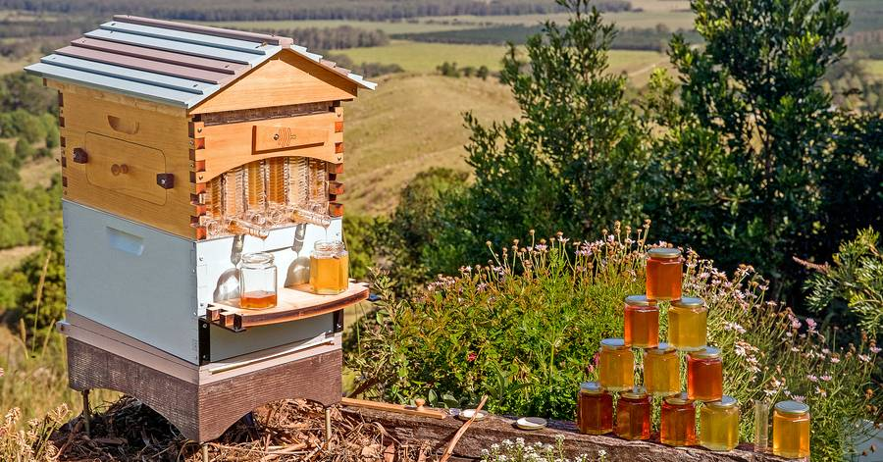
ПЛАН МЕРОПРИЯТИЙ , ПРОВОДИМЫХ В ЦЕЛЯХ ПОПУЛЯРИЗАЦИИ ПРОФЕССИЙ АГРАРНОГО ПРОФИЛЯ В РАМКАХ ПРОФОРИЕНТАЦИОННОГО ПРОЕКТА ДЛЯ ДЕТЕЙ В ВОЗРАСТЕ ОТ 5 ДО 18 ЛЕТ
КОНКУРС РИСУНКОВ И ПОДЕЛОК ДНЮ МЕДА «ТАКИЕ РАЗНЫЕ ПЧЁЛЫ» (ДЛЯ ВОСПИТАННИКОВ ДОШКОЛЬНЫХ ОБРАЗОВАТЕЛЬНЫХ УЧРЕЖДЕНИЙ)
КОНКУРС ФОТОГРАФИЙ «МЕДОНОСЫ-2022»
КОНФЕРЕНЦИЯ «ИСТОРИЯ РАЗВИТИЯ СЕЛЬСКОГО ХОЗЯЙСТВА»

Slide 11
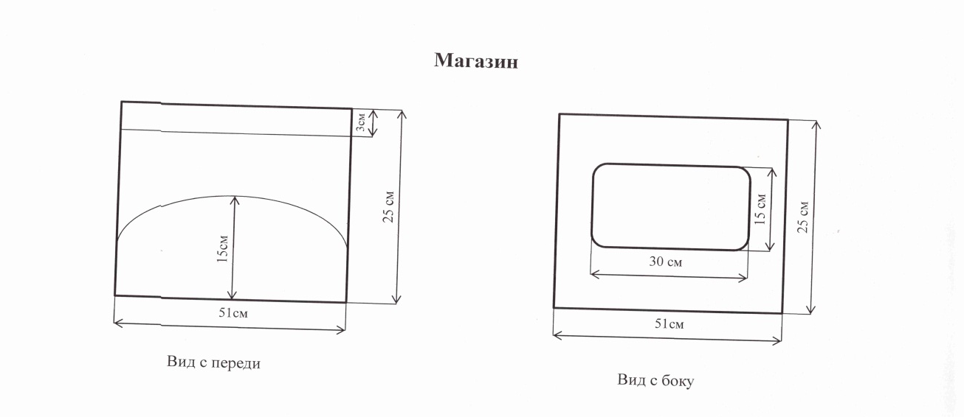
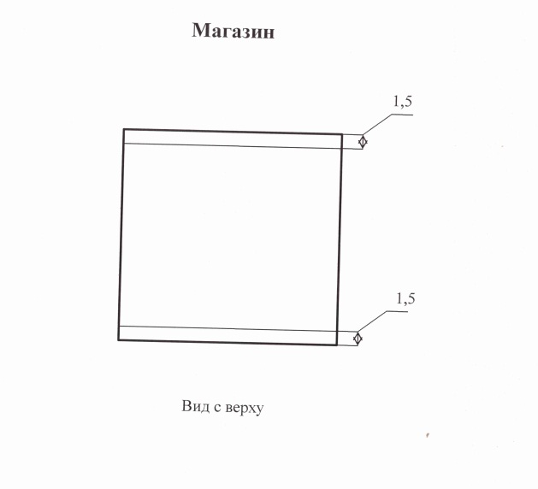
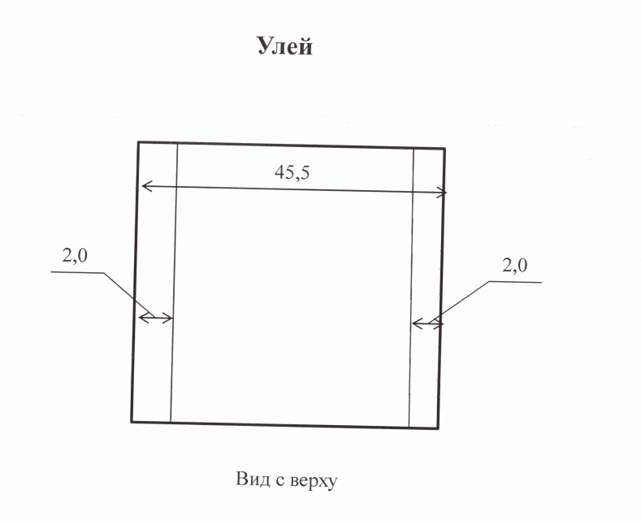
КОНСТРУКЦИЯ УЛЕЯ

Slide 12
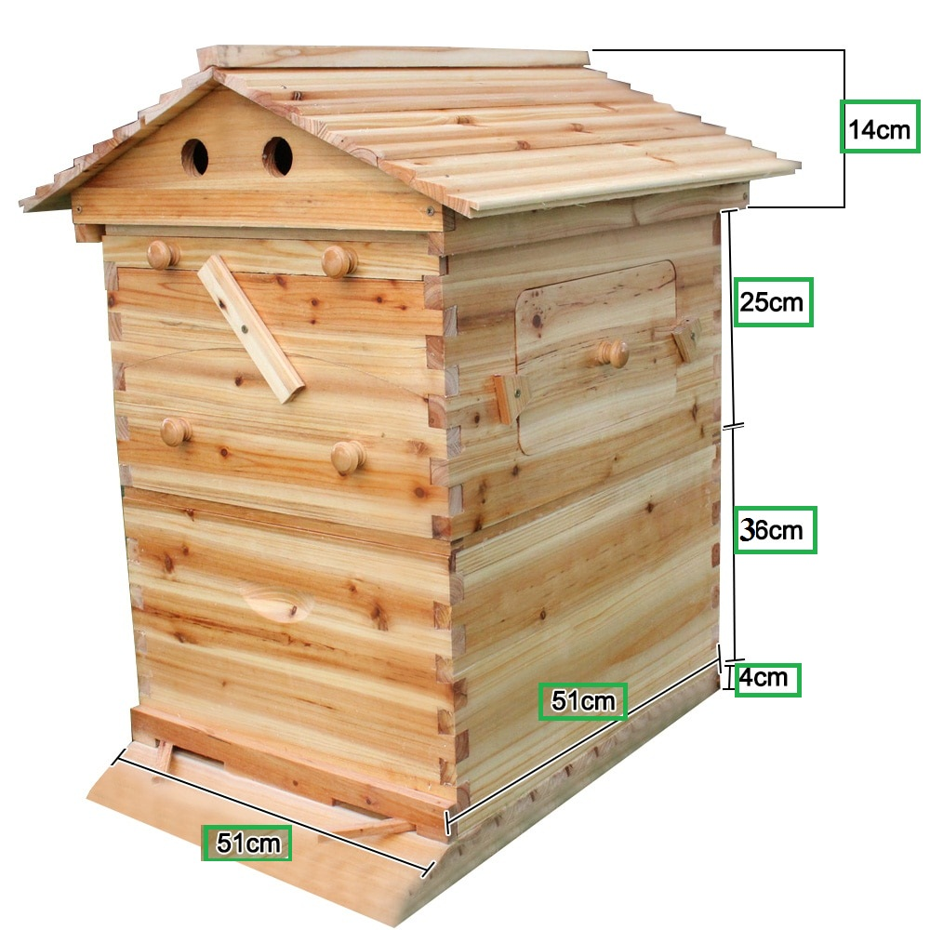

Slide 13
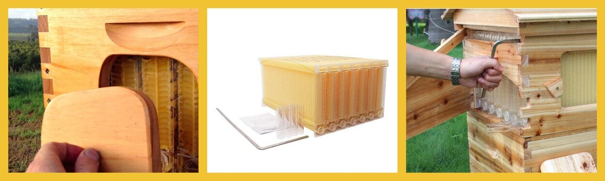
КОНСТРУКЦИЯ АВТОМАТИЧЕСКОГО УЛЬЯ
НИЖНЯЯ ЧАСТЬ ЭТИХ УЛЬЕВ ТОЧНО ТАКАЯ ЖЕ КАК В ОБЫЧНЫХ УЛЬЯХ. МОЖНО ДАЖЕ ТУДА ВСТАВЛЯТЬ ОБЫЧНЫЕ РАМКИ С ВОЩИНОЙ.
В ВЕРХНЕЙ ЧАСТИ, КОТОРУЮ МЫ ОБЫЧНО НАЗЫВАЕМ МАГАЗИН, КАК РАЗ И НАХОДЯТСЯ РАМКИ С НАПОЛОВИНУ ГОТОВЫМИ СОТАМИ ИЗ СПЕЦИАЛЬНОГО ПИЩЕВОГО ПОЛИПРОПИЛЕНА. ПЧЕЛАМ ТОЛЬКО ОСТАЕТСЯ ЗАПОЛНИТЬ СОТЫ МЕДОМ И ЗАПЕЧАТАТЬ ИХ.
У ЭТОГО УНИКАЛЬНОГО УЛЬЯ С ПРАВОЙ СТОРОНЫ ОТ ЛЕТКА НАХОДИТСЯ ТАКОЕ ОКОШЕЧКО, КОТОРОЕ МОЖНО ОТКРЫТЬ, ЧТОБ ПОСМОТРЕТЬ СОСТОЯНИЕ ПЧЕЛ, ГОТОВНОСТЬ ЗАПЕЧАТАННЫХ СОТ.
СЗАДИ ОТ ЛЕТКА НАХОДИТСЯ ОСНОВНОЕ ОКНО, КОТОРОЕ ОТКРЫВАЮТ ПРИ КАЧКЕ МЕДА. ТУДА СВЕРХУ НА РАМКИ ВСТАВЛЯЮТ ДЛИННЫЙ КЛЮЧ, ПРОКРУТИВ КОТОРОЕ ПРОИСХОДИТ ВЕРТИКАЛЬНОЕ РАЗДЕЛЕНИЕ СОТ. ТАКИМ ОБРАЗОМ ПОЗВОЛЯЯ ВЫТЕКАТЬ МЁДУ ВНИЗ, ПРЯМО В БАНКУ. А КОГДА ВЫТЕЧЕТ ВЕСЬ МЁД, ВАМ НУЖНО ПРОСТО ПОВЕРНУТЬ ОБРАТНО, ЧТОБ ВЕРНУТЬ СОТЫ В ИСХОДНОЕ ПОЛОЖЕНИЕ.

Slide 14
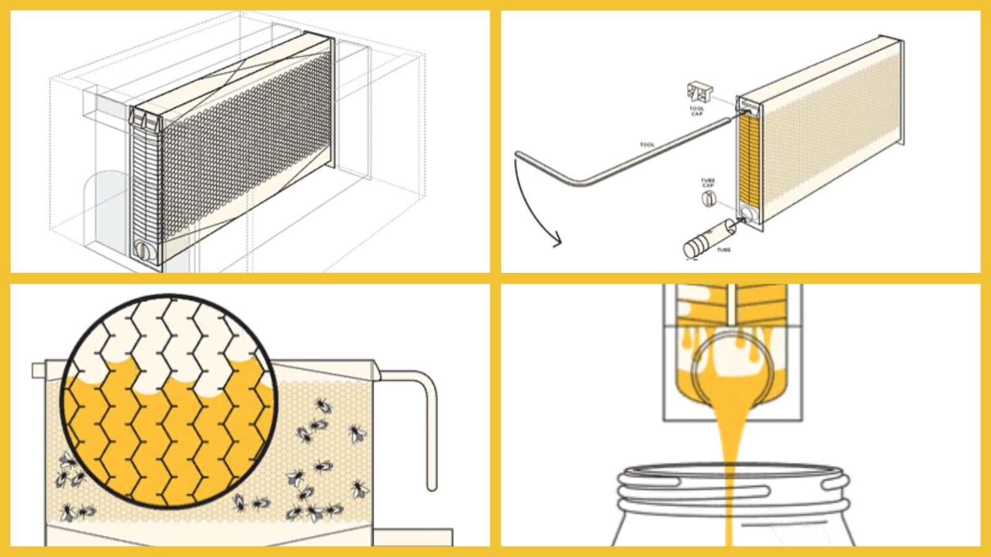
КАК ЭТО ВСЕ РАБОТАЕТ
УСТРОЙСТВО:
РАМКИ ВСТАВЛЯЮТ В СТАНДАРТНЫЙ УЛЕЙ. МОЖНО ВСТАВЛЯТЬ ОТ 6 ДО 10 РАМОК В ЗАВИСИМОСТИ ОТ РАЗМЕРА УЛЬЯ. В РАМКАХ НАХОДЯТСЯ ДВА ОТВЕРСТИЯ, СНИЗУ ДЛЯ ОТКАЧКИ МЕДА, А СВЕРХУ ДЛЯ ДОСТУПА КЛЮЧА.
КОГДА СОТЫ НАПОЛНЯТСЯ МЕДОМ, НУЖНО СНЯТЬ КРЫШКИ ДЛЯ ОТВЕРСТИЯ КЛЮЧА СВЕРХУ И ОТКРЫТЬ ТРУБКИ СНИЗУ ДЛЯ ВЫТЕКАНИЯ МЕДА, ЗАТЕМ ВСТАВИТЬ КЛЮЧ В ВЕРХНЕЕ ОТВЕРСТИЕ И ПОВЕРНУТЬ НА 90 ГРАДУСОВ.
ВНУТРИ ТЕПЕРЬ СОТЫ РАЗДЕЛИЛИСЬ И ПРЕВРАТИЛИСЬ В КАНАЛЫ ДЛЯ СТЕКАНИЯ МЕДА.ПОСЛЕ ОКОНЧАНИЯ РАБОТЫ НУЖНО ВСЕГО ЛИШЬ ПОВЕРНУТЬ КЛЮЧ ОБРАТНО И ЗАКРЫТЬ НИЖНЕЕ ОТВЕРСТИЕ, ГДЕ ВСТАВЛЯЛАСЬ ТРУБКА ДЛЯ ВЫТЕКАНИЯ.

Slide 15
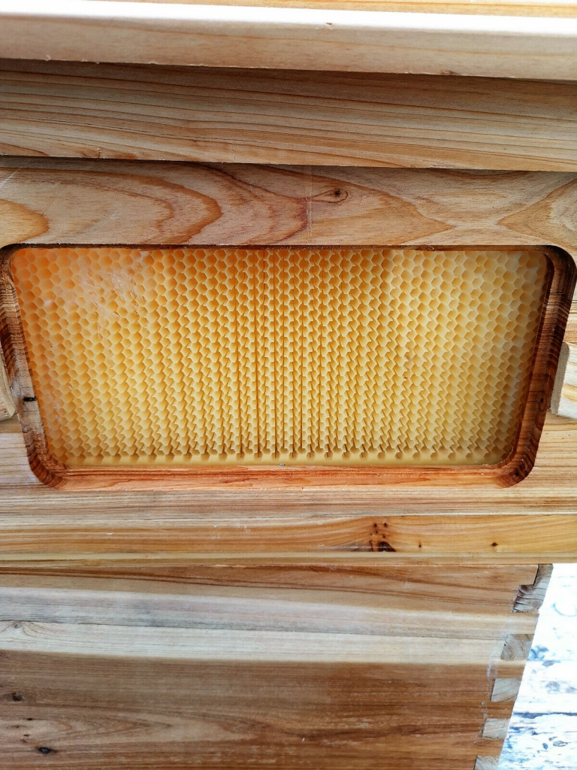
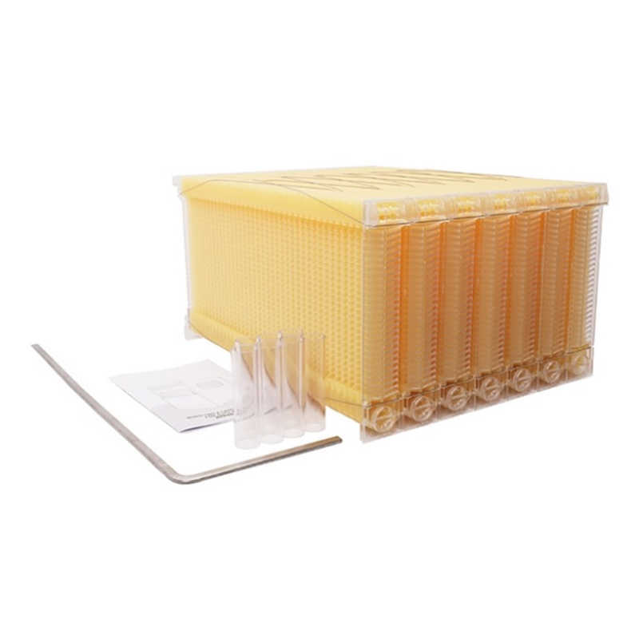
РАМКИ
МАТЕРИАЛ РАМКИ: ИЗГОТОВЛЕН ИЗ ПИЩЕВОГО ПОЛИПРОПИЛЕНА. ПОВЕРХНОСТЬ СОТ АБСОЛЮТНО ГЛАДКАЯ, ЛЕГКО МОЕТСЯ И НЕ ВПИТЫВАЕТ ГРЯЗЬ.

Slide 16
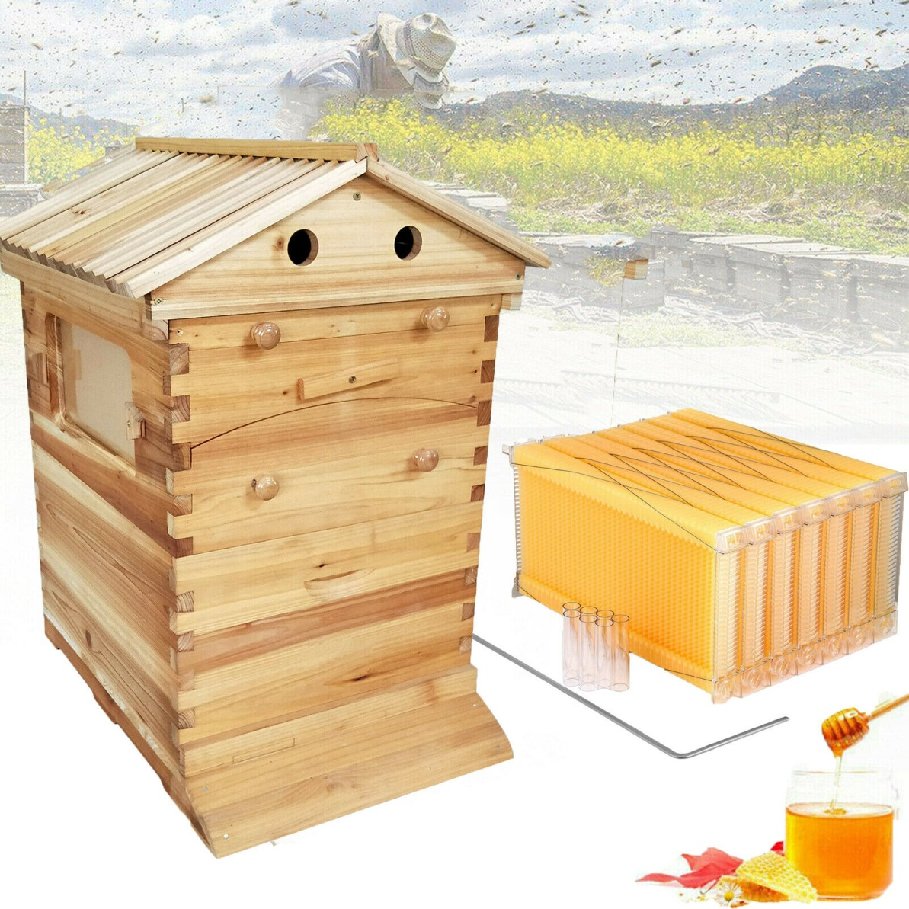
Кадровое обеспечение профориентационного проекта (численность и квалификация персонала)
9 человек (Специалисты IT – технологии», «Учёный-Агроном», «Педагог-психолог», «Методист по воспитательной работе», «Зоотехник-пчеловод», «Специалист по социальной работе», «Технолог сельскохозяйственного производства»).

Slide 17
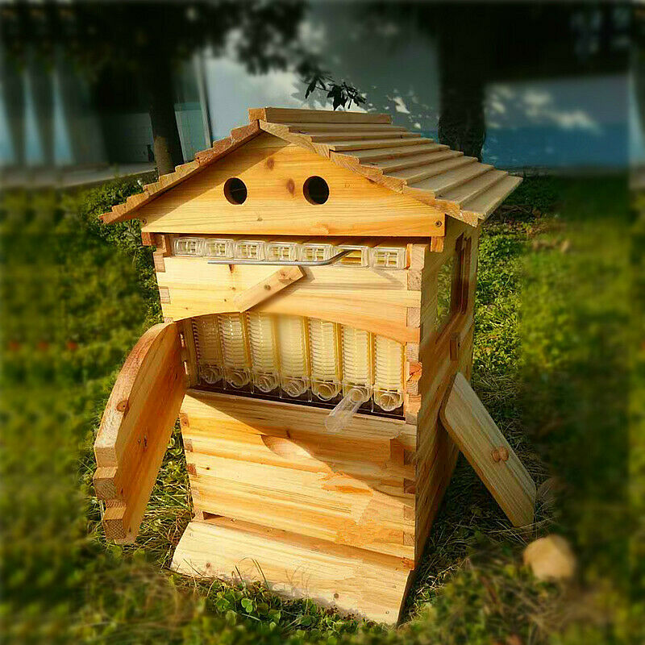
Перспективы развития профориентационного проекта. Возможность воспроизведения технологии реализации проекта, дальнейшего развития профориентационного проекта по окончании срока его финансирования
Проект планируется реализовывать на постоянной основе, через проведение выездных профориентационных мероприятий, с целью популяризации профессий агропромышленного комплекса, а также проведение мастер-классов, экскурсий и учебных игр.

